Slide 1


Primavera 2026 Desarrollo de Plataformas Tecnológicas Educativas
07 de Enero del 2026
Facilitador: PhD Alfredo García Suárez

Slide 2

Bienvenida
Facilitador: PhD Alfredo García Suárez

Slide 3

"El software nunca está completamente terminado, siempre puede mejorarse."
–Craig Mundie
"Las pruebas no son una fase; son un proceso continuo durante todo el ciclo de vida del software."
–Martín LeBlanc
Facilitador: PhD Alfredo García Suárez

Slide 4
CLASE ANTERIOR
01
-Presentación
Facilitador: PhD Alfredo García Suárez

Slide 5

Objetivo principal del proyecto
Implementar una plataforma tecnológica tangible integrada por un mando físico y una interfaz gráfica interactiva, aplicar su uso durante una intervención educativa en los niveles medio superior y superior, en diversas áreas del conocimiento como inglés, matemáticas, programación y otras disciplinas, con el propósito de fortalecer el proceso de enseñanza–aprendizaje. Finalmente medir el impacto de su uso en el desempeño académico, la comprensión de contenidos y la participación activa de los estudiantes.
Facilitador: PhD Alfredo García Suárez

Slide 6
Aprendizajes y Habilidades adquiridas
Al finalizar el proyecto, el alumno será capaz de desarrollar las competencias necesarias para diseñar, implementar y mantener plataformas tecnológicas, aplicando principios de programación, arquitectura de software y uso de herramientas tecnológicas, con el fin de crear soluciones digitales eficientes, seguras y orientadas a las necesidades del usuario.
Facilitador: PhD Alfredo García Suárez

Slide 7
Justificación
El desarrollo de plataformas tecnológicas tangibles es fundamental en la formación de los estudiantes, ya que permite integrar conocimientos teóricos y prácticos mediante la creación de soluciones reales que combinan hardware y software. Estas plataformas facilitan el aprendizaje activo, el pensamiento lógico y la resolución de problemas, al tiempo que fortalecen habilidades técnicas, creativas y colaborativas. Además, responden a las demandas actuales del entorno tecnológico y productivo, donde se requiere personal capaz de diseñar, construir y mantener sistemas funcionales aplicables a contextos educativos, industriales y sociales. De esta manera, el curso contribuye a preparar a los estudiantes para enfrentar los retos tecnológicos del presente y del futuro.
Facilitador: PhD Alfredo García Suárez

Slide 8
Objetivos particulares del proyecto
Diseñar y desarrollar una plataforma tecnológica tangible integrada por un componente de hardware (Mando físico) y un componente de software (interfaz gráfica interactiva), orientada al apoyo del aprendizaje en un área específica del conocimiento.
Realizar la aplicación de uso de la plataforma tecnológica tangible en una intervención educativa con estudiantes de los niveles medio superior y superior, de acuerdo con los contenidos y necesidades de la asignatura correspondiente.
Facilitador: PhD Alfredo García Suárez

Slide 9
Objetivos particulares del proyecto
Aplicar estrategias didácticas que favorezcan el aprendizaje activo y la participación de los estudiantes mediante el uso de la plataforma durante la intervención educativa.
Evaluar el impacto del uso de la plataforma tecnológica tangible en el aprendizaje de los estudiantes (mediante encuestas), considerando el desempeño académico, la comprensión de contenidos y el nivel de participación en el aula.
Facilitador: PhD Alfredo García Suárez

Slide 10
Objetivos particulares del proyecto
Analizar los resultados obtenidos de la intervención educativa para identificar fortalezas, áreas de mejora y el potencial de la plataforma como herramienta educativa.
Facilitador: PhD Alfredo García Suárez

Slide 11

TANGI-LEARN
Aprendizaje a través de tecnología física e interactiva.
Misión: Diseñar y desarrollar plataformas tecnológicas tangibles integradas con interfaces gráficas interactivas que fortalezcan el proceso de enseñanza–aprendizaje en los niveles medio superior y superior, facilitando experiencias educativas innovadoras, prácticas y significativas en diversas áreas del conocimiento.
Visión: Ser una empresa líder en el desarrollo de plataformas educativas tangibles, reconocida por su impacto positivo en el aprendizaje de los estudiantes y por contribuir a la transformación de la educación en México mediante soluciones tecnológicas innovadoras, accesibles y aplicables en distintos contextos educativos.
Facilitador: PhD Alfredo García Suárez

Slide 12
TANGI-LEARN
Aprendizaje a través de tecnología física e interactiva.
Innovación educativa
Inclusión y accesibilidad
Aprendizaje significativo
Compromiso con la educación
Calidad tecnológica
Facilitador: PhD Alfredo García Suárez

Slide 13
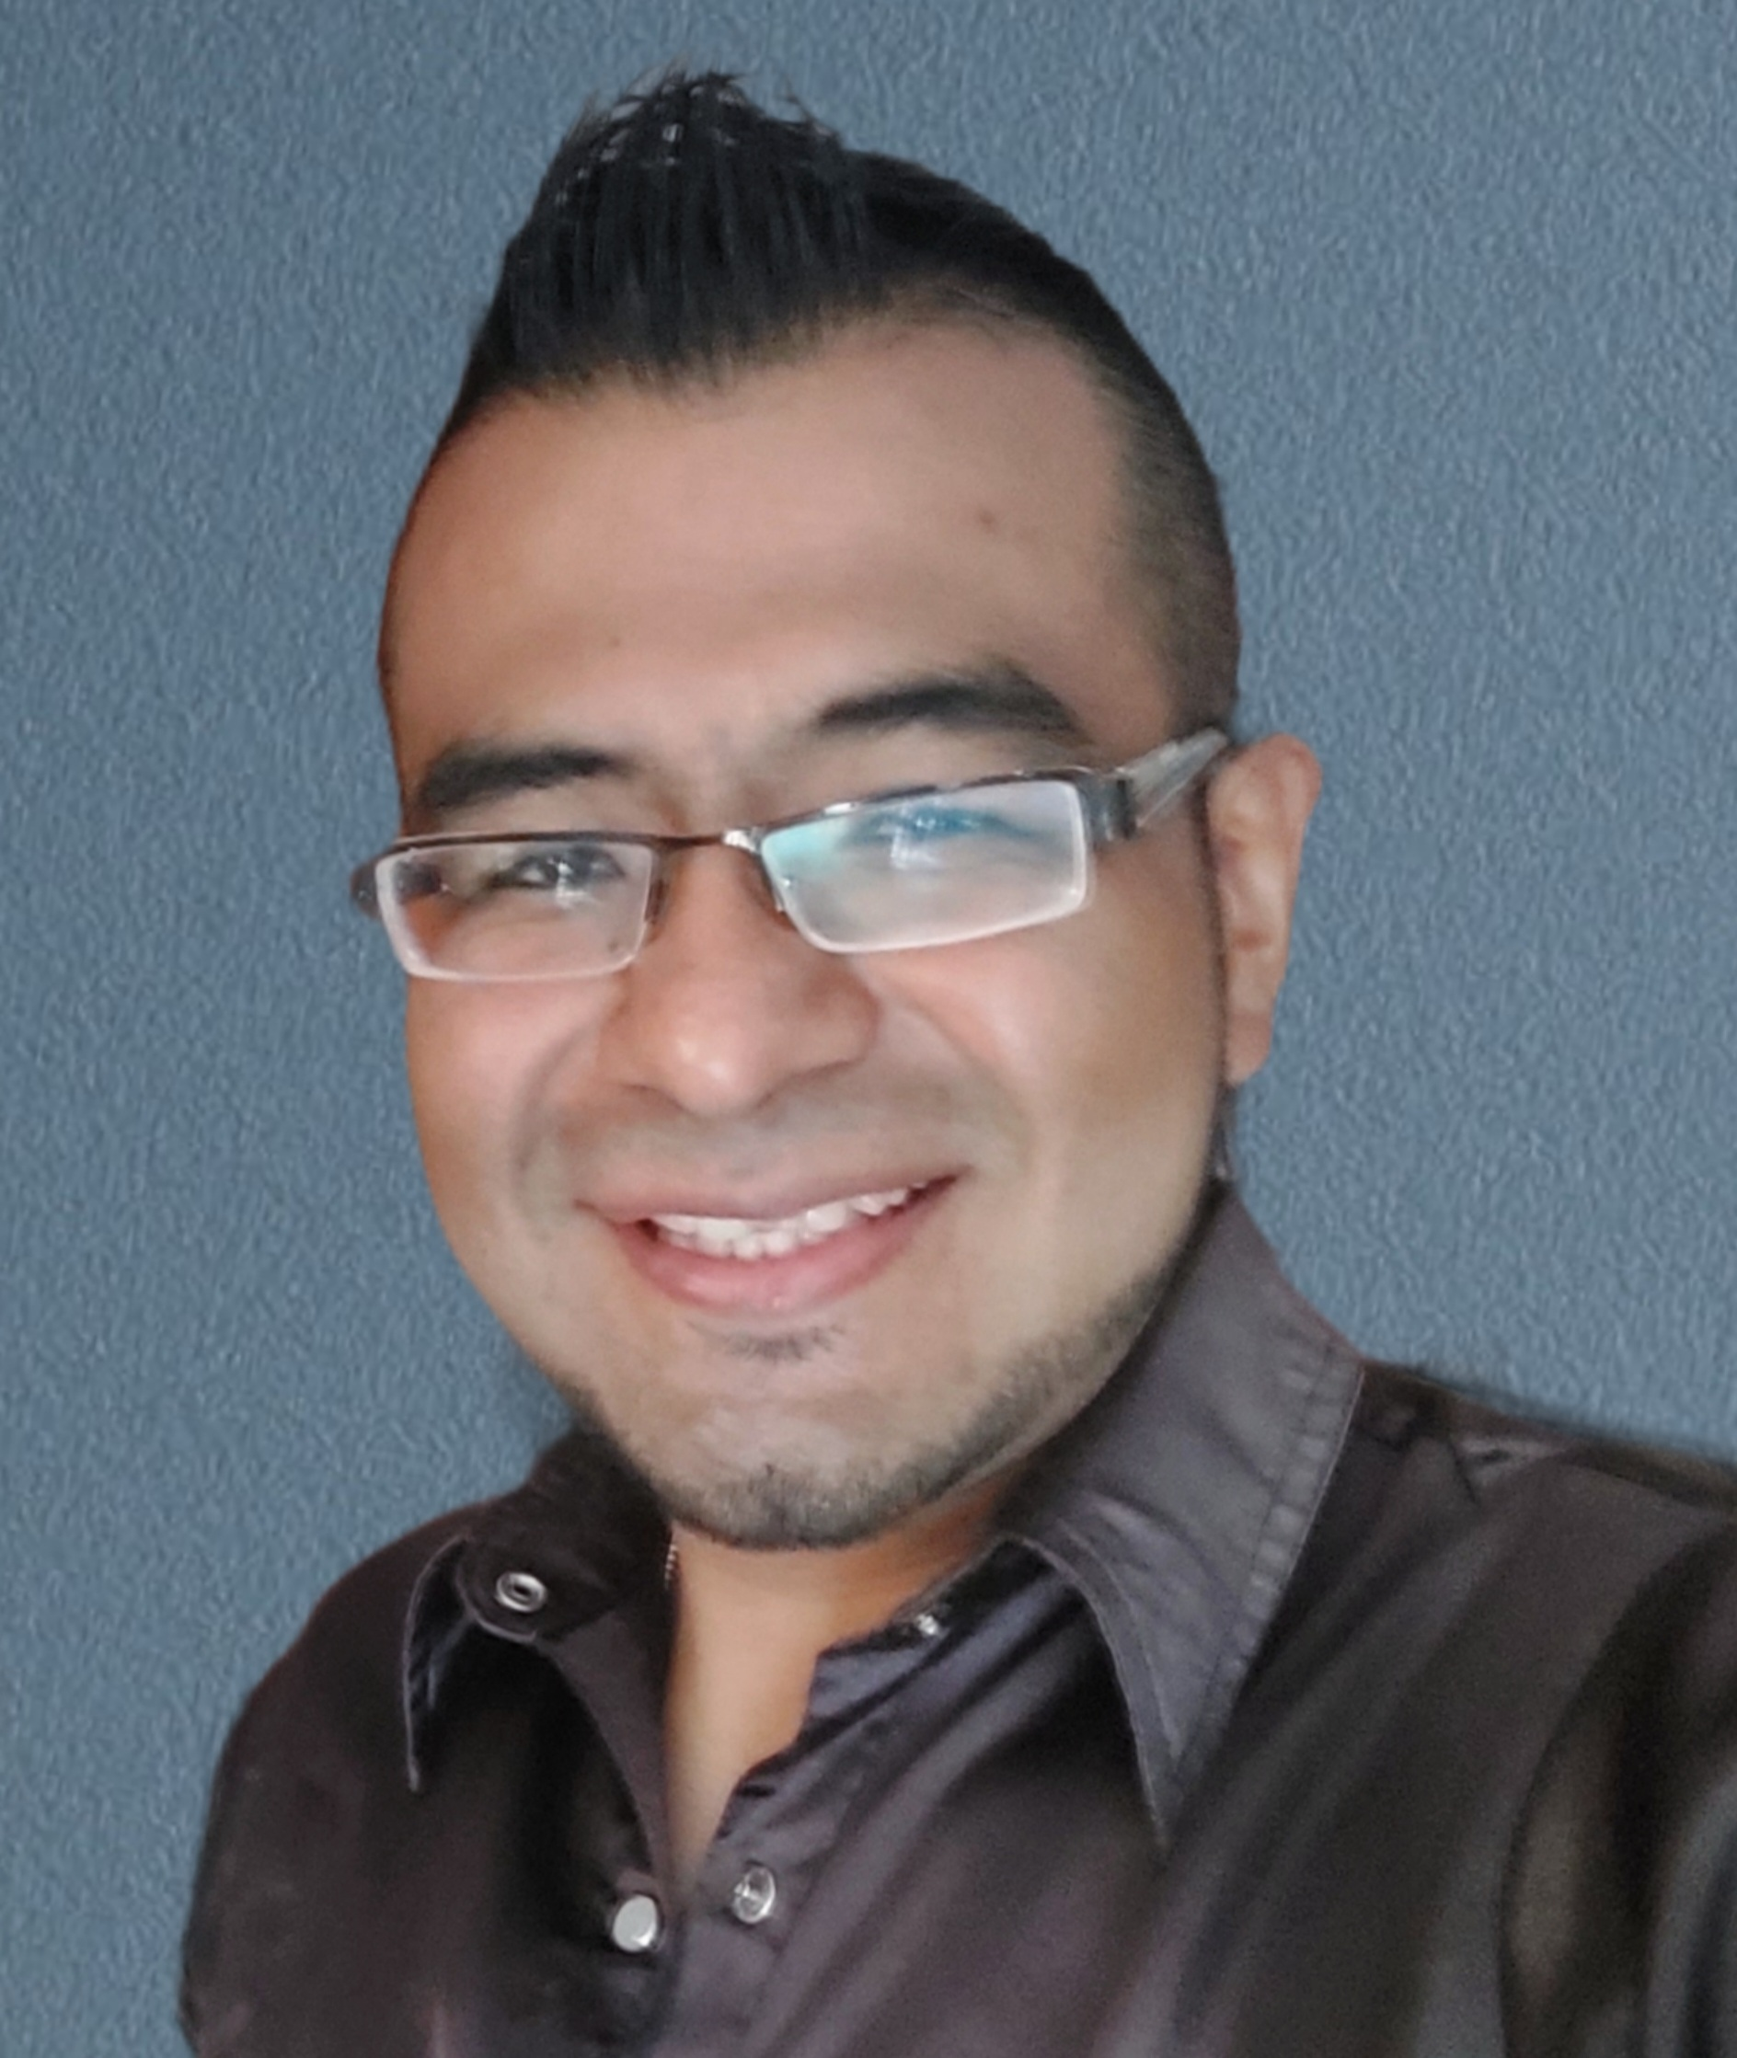
ALFREDO GARCIA SUÁREZ
Cargo: CEO – Dirección Ejecutiva y Estratégica
Doctorado en Ingeniería del Lenguaje y del Conocimiento
Inteligencia Artificial
Desarrollo IoT
Interacción Humano-Computador
Automatización
Facilitador: PhD Alfredo García Suárez

Slide 14

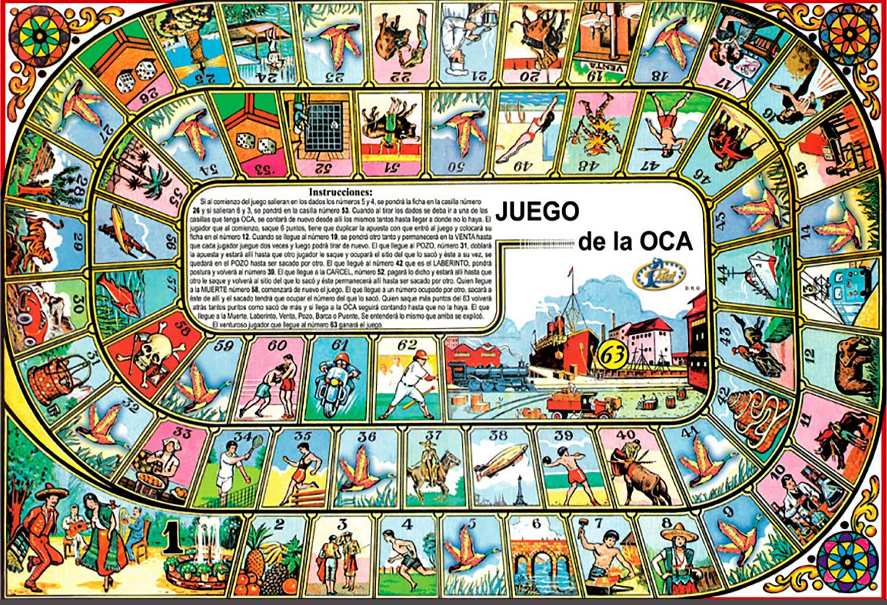
PLATAFORMAS HCI
La OCA educativa
¿En qué consiste?
El juego de la oca es un juego de mesa para dos o más jugadores. Cada jugador tira un dado y avanza su ficha (de acuerdo al número obtenido) por un tablero en forma de caracol con 63 casillas (o más), con dibujos. Dependiendo de la casilla en la que se caiga, se puede avanzar o por el contrario retroceder, y en algunas de ellas está indicado un castigo o un premio. En su turno cada jugador tira 1 o 2 dados (dependiendo de las distintas versiones) que le indican el número de casillas que debe avanzar. Gana el juego el primer jugador que llega a la casilla 63, "el jardín de la oca".
Facilitador: PhD Alfredo García Suárez

Slide 15
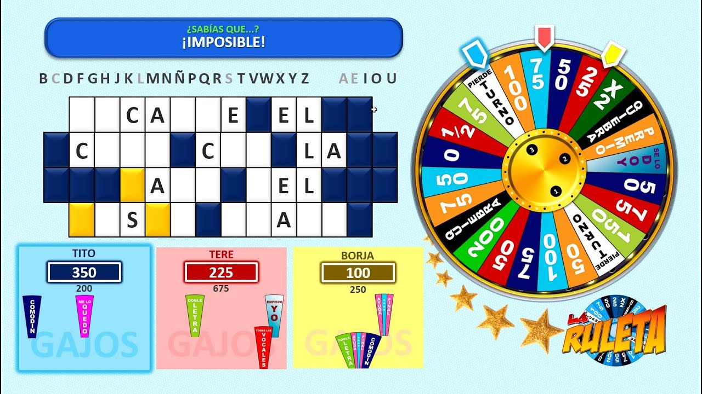
PLATAFORMAS HCI
Ruleta de la suerte educativa
¿En qué consiste?
Clásico concurso en el que tres participantes deben adivinar las letras correctas que forman una palabra o una frase con la ayuda de una ruleta que cuenta con 24 opciones.
Facilitador: PhD Alfredo García Suárez

Slide 16
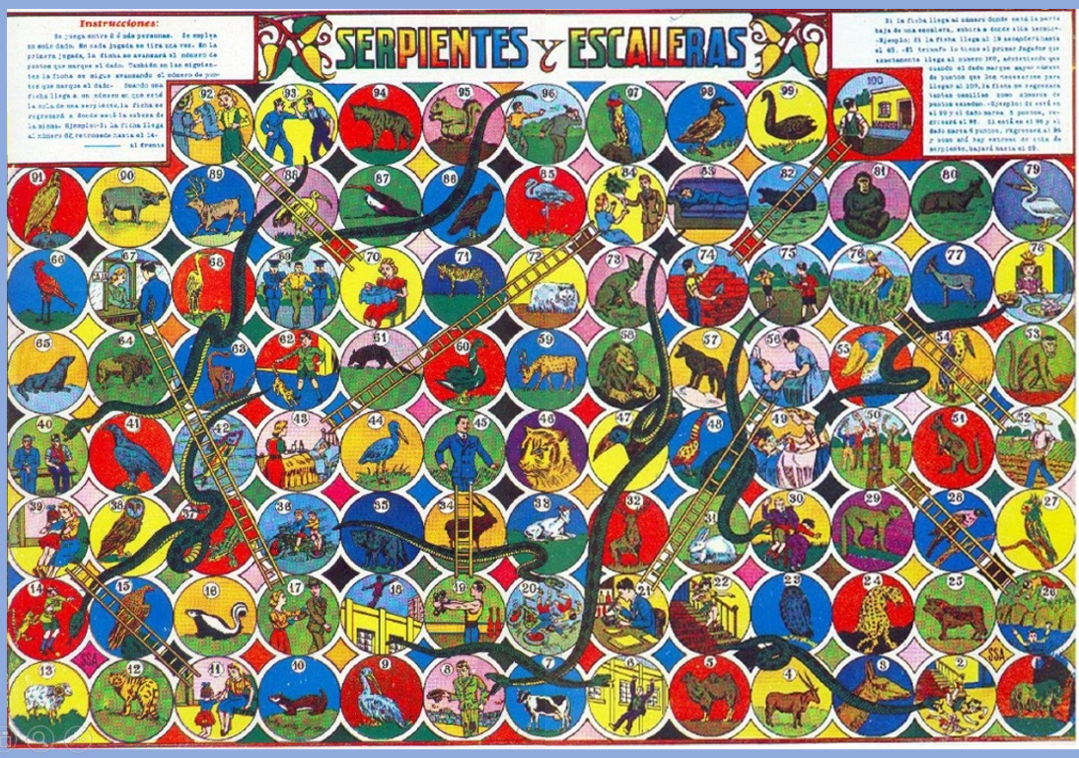
PLATAFORMAS HCI
Serpientes y escaleras educativa
¿En qué consiste?
Los jugadores lanzan un dado y avanzan el número de casillas indicadas por el resultado del dado. Dependiendo de la casilla en la que caigan, pueden suceder diferentes cosas - Si caen en una casilla con una escalera, avanzan hasta la casilla superior conectada por la escalera.
Facilitador: PhD Alfredo García Suárez

Slide 17
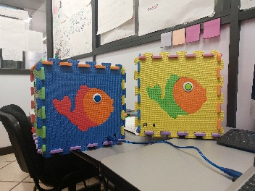
PLATAFORMAS HCI
Descripción del Mando Didáctico Tangible
Características físicas
Material: Fabricado en foami (EVA) de alta densidad, lo que lo hace:
-Ligero
-Seguro para uso educativo
-Resistente a golpes y manipulación constante
Diseño: Estructura modular tipo cubo/panel ensamblable, con colores llamativos y figuras visuales (peces) que refuerzan el enfoque lúdico y educativo.
Facilitador: PhD Alfredo García Suárez

Slide 18
PLATAFORMAS HCI
Descripción del Mando Didáctico Tangible
Interfaz de usuario
Pulsadores:
-6 pulsadores físicos, integrados al cuerpo del mando
-Diseñados para una activación clara y diferenciada
-Permiten acciones discretas (encendido, selección, navegación, control, etc.)
Interacción: Totalmente física y tangible, favoreciendo el aprendizaje activo y la relación causa–efecto.
Facilitador: PhD Alfredo García Suárez

Slide 19
PLATAFORMAS HCI
Descripción del Mando Didáctico Tangible
Electrónica y Control
Microcontrolador: ESP32
-Doble núcleo
-Bajo consumo energético
-Alta capacidad de procesamiento
Conectividad: WiFi y Bluetooth integrados (ideal para comunicación con plataformas educativas, aplicaciones o sistemas IoT).
Gestión de entradas:
Los 6 pulsadores funcionan como entradas digitales configurables
Posibilidad de usar interrupciones para respuestas inmediatas

Slide 20
PLATAFORMAS HCI
Descripción del Mando Didáctico Tangible
Funcionalidad Educativa
Diseñado como controlador educativo tangible, ideal para:
-Plataformas de aprendizaje interactivo
-Juegos educativos
-Experiencias didácticas basadas en tecnología tangible
Facilita el desarrollo de:
-Coordinación motriz
-Pensamiento lógico
-Interacción intuitiva con sistemas digitales
-Posibilidad de usar interrupciones para respuestas inmediatas

Slide 21
PLATAFORMAS HCI
Descripción del Mando Didáctico Tangible
Escalabilidad y Adaptación
Posibilidad de integrar:
-Sensores adicionales
-Retroalimentación visual, táctil o sonora
-Comunicación con software educativo o aplicaciones móviles
-Fácil adaptación a distintos niveles educativos y contenidos.

Slide 22
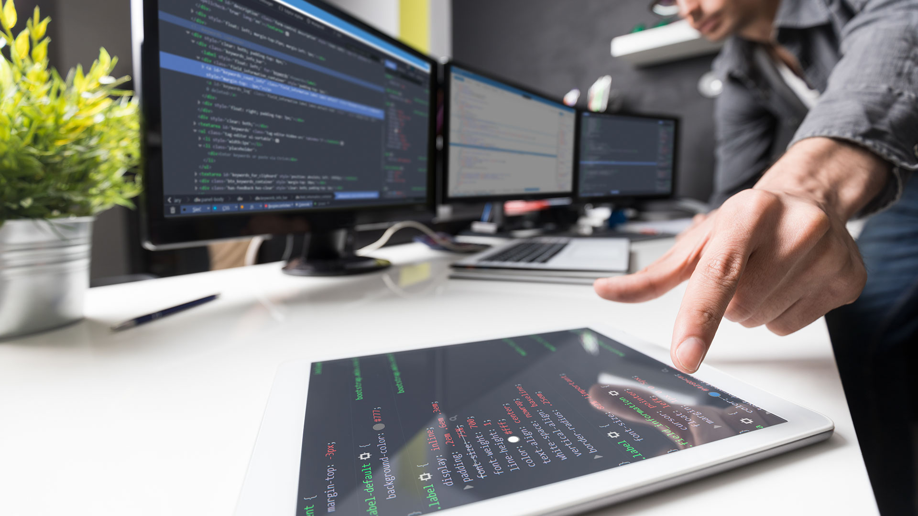
FASES DEL PROYECTO
FASE 1: ROADMAP (06/01/2026 - 16/01/2026)
FCC-BUAP
FASE 2: HARDWARE (12/01/2026 - 30/01/2026)
FCE-BUAP
FASE 3: SOFTWARE (12/01/2026 - 20/02/2026)
FCC-BUAP
FASE 4: TESTEO (23/02/2026 - 27/02/2026)
FCE-FCC BUAP
FASE 5: APLICACIÓN (02/03/2026 - 30/04/2026)
FCE-BUAP
FASE 6: ANÁLISIS DE DATOS (01/05/26 - 15/05/26)
FCE-FCC BUAP
Facilitador: PhD Alfredo García Suárez

Slide 23

PLATAFORMAS EDUCATIVAS
Implementación
Desarrollo del proyecto (FASE 1: ROADMAP) Entregables: Reporte y Manual
Fecha de entrega: Lunes 19 de enero
Paso 1. Elegir la dinámica base de la cual partirá el desarrollo de la plataforma de interacción Humano-Computadora.
Paso 2. Generar las especificaciones (funcionamiento, reglas, instrucciones, etc.) de la plataforma HCI. Generar un manual de usuario.
Paso 3. Realizar el levantamiento de los requerimientos tanto para el hardware como para la arquitectura de software requeridos para su implementación y funcionamiento.
Paso 4. Obtener la lista de materiales requeridos para su implementación (Solo si existiera la necesidad de la incorporación de nuevos componentes electrónicos)
Paso 5. Realizar un plan de trabajo para el comienzo de la implementación de la plataforma educativa.
Facilitador: PhD Alfredo García Suárez

Slide 24
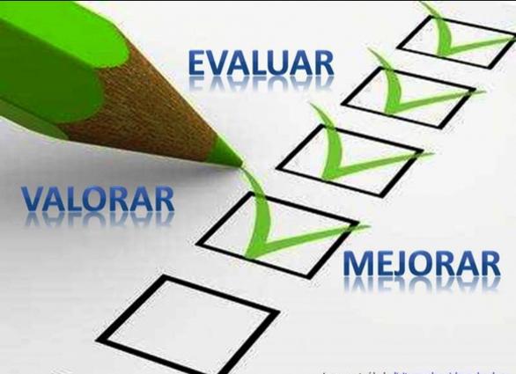
Evaluación
Cumplimiento de objetivos
Qué tanto se lograron los objetivos definidos para la fase
Si los entregables corresponden a lo planeado en el roadmap 22%
Calidad técnica
Funcionamiento correcto del hardware/software
Estabilidad, precisión, desempeño y ausencia de errores críticos 18%
Integración con fases anteriores
Compatibilidad con lo ya desarrollado
Correcta comunicación entre hardware, software y aplicación 14%
Documentación y evidencias
Manuales, diagramas, reportes, código comentado, bitácoras
Evidencia clara del trabajo realizado y resultados obtenidos 14%
Facilitador: PhD Alfredo García Suárez

Slide 25
Evaluación
Usabilidad y experiencia educativa
Facilidad de uso para docentes y estudiantes
Alineación con los objetivos educativos y aprendizaje tangible 14%
Cumplimiento de tiempos y gestión
Entrega dentro del plazo establecido
Organización, seguimiento y capacidad de respuesta ante ajustes 8%
Entrega de resultados
Presentación clara y estructurada de resultados
Análisis de impacto y conclusiones
Recomendaciones y posibilidades de mejora o escalabilidad 10%
Facilitador: PhD Alfredo García Suárez

Slide 26

PLATAFORMAS EN LA NUBE
GitHub
¿Qué es GitHub?
El sistema de control de versiones Git fue diseñado por Linus Torvalds. Un sistema de gestión de versiones es utilizado por los desarrolladores para poder administrar su proyecto, ordenando el código de cada una de las nuevas versiones que sacan de sus aplicaciones para evitar confusiones. Así, al tener copias de cada una de las versiones de su aplicación, no se perderán los estados anteriores cuando se va a actualizar.
Facilitador: PhD Alfredo García Suárez

Slide 27
PLATAFORMAS EN LA NUBE
GitHub
Paso 1. Crear cuenta
Ingresar a: https://github.com/
Paso 6. Seleccionar herramientas
Paso 2 . Ingresar a Sign in
Paso 7. Crear nuevo repositorio
Nombre: Inteligencia de Negocios
Paso 3 . Agrega los datos solicitados
Agregar correo, crear password y username
Paso 4 . Verificar antibot
Paso 5. Confirmar código enviado a correo
Facilitador: PhD Alfredo García Suárez

Slide 28

PLATAFORMAS EN ALMACENAMIENTO LOCAL
Python (Interprete)
¿Qué es el interprete de python?
Python es un lenguaje de alto nivel de programación interpretado cuya filosofía hace hincapié en la legibilidad de su código, se utiliza para desarrollar aplicaciones de todo tipo, ejemplos: Instagram, Netflix, Spotify, Panda 3D, entre otros.​
Facilitador: PhD Alfredo García Suárez

Slide 29
PLATAFORMAS EN ALMACENAMIENTO LOCAL
Python (Interprete)
Paso 1. Descargar la versión más reciente de python
Ingresar a: https://www.python.org/
Paso 2 . Crear una carpeta en el escritorio
Nombre de la carpeta: Proyecto
Facilitador: PhD Alfredo García Suárez

Slide 30

PLATAFORMAS EN ALMACENAMIENTO LOCAL
Visual Studio Code (Editor)
¿Qué es Visual Studio Code?
Es un editor de código fuente desarrollado por Microsoft para Windows, Linux, macOS y Web. Incluye soporte para la depuración, control integrado de Git, resaltado de sintaxis, finalización inteligente de código, fragmentos y refactorización de código.
Facilitador: PhD Alfredo García Suárez

Slide 31
PLATAFORMAS EN ALMACENAMIENTO LOCAL
Visual Studio Code (Editor)
Paso 1. Descargar Visual Studio Code
Ingresar a: https://code.visualstudio.com/
Paso 2 . Elegir la versión apropiada para mi sistema operativo
Paso 3 . Agrega atajo al escritorio
Paso 4 . Correr el programa
Facilitador: PhD Alfredo García Suárez

Slide 32

Repositorio del Grupo
https://github.com/freddy-7777/Primavera-2026.git
Facilitador: PhD Alfredo García Suárez

Slide 33
CLASE ACTUAL
02
-Introducción a la arquitectura de Software
-Conectividad ESP32
Facilitador: PhD Alfredo García Suárez

Slide 34
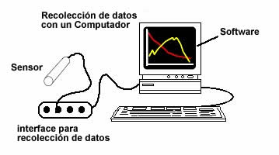
Ejemplo de sistema de Interacción Humano Computadora IOT
Facilitador: PhD Alfredo García Suárez

Slide 35
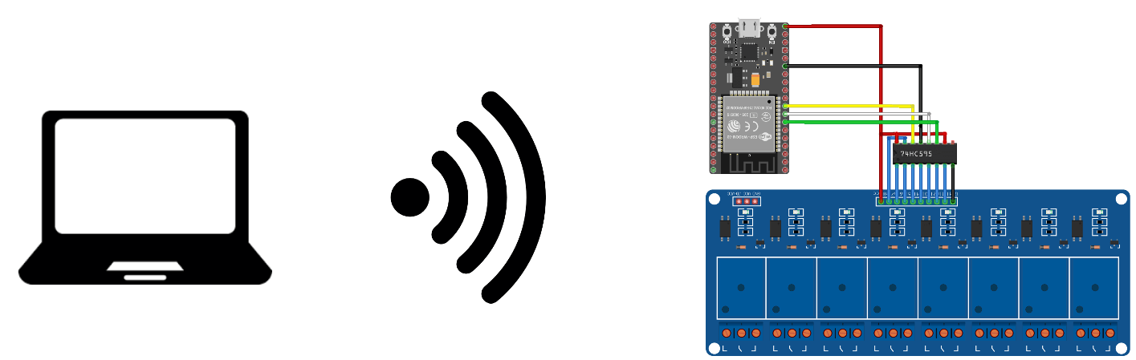
Ejemplo de sistema de Interacción Humano Computadora IOT
Facilitador: PhD Alfredo García Suárez

Slide 36
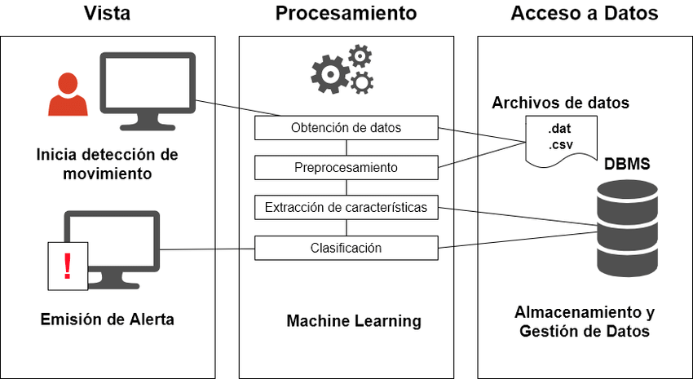
ARQUITECTURA DE SOFTWARE
INTRODUCCIÓN
¿Qué es la arquitectura de software?
La arquitectura de software es la estructura y organización de un sistema de software, que define cómo se conectan sus componentes y cómo interactúan entre sí. Esencialmente, es el diseño conceptual y la representación de cómo se construye una aplicación de software, incluyendo sus componentes, sus relaciones y las reglas que gobiernan su diseño y evolución.
Facilitador: PhD Alfredo García Suárez

Slide 37
ARQUITECTURA DE SOFTWARE
INTRODUCCIÓN
Elementos clave de la arquitectura de software
Componentes: Son las partes individuales del software que realizan tareas específicas (ej: base de datos, interfaz de usuario, lógica de negocio).
Conexiones: Definen cómo se comunican los componentes entre sí, incluyendo las interfaces y los protocolos de comunicación.
Patrones: Son soluciones probadas a problemas comunes en el diseño de software, que se reutilizan para construir sistemas más robustos.
Estilo: Define la estructura general y la organización del sistema, incluyendo aspectos como la modularidad, la escalabilidad y la reutilización.
Facilitador: PhD Alfredo García Suárez

Slide 38

PLATAFORMAS EN ALMACENAMIENTO LOCAL
Arduino IDE
¿Qué es Arduino IDE?
Arduino ofrece la plataforma Arduino IDE (Entorno de Desarrollo Integrado), que es un entorno de programación con el que cualquiera puede crear aplicaciones para las placas Arduino, de manera que se les puede dar todo tipo de utilidades.
Facilitador: PhD Alfredo García Suárez

Slide 39
PLATAFORMAS EN ALMACENAMIENTO LOCAL
Arduino IDE
Paso 1. Descargar Arduino IDE
Ingresar a: https://www.arduino.cc/en/software
Facilitador: PhD Alfredo García Suárez

Slide 40
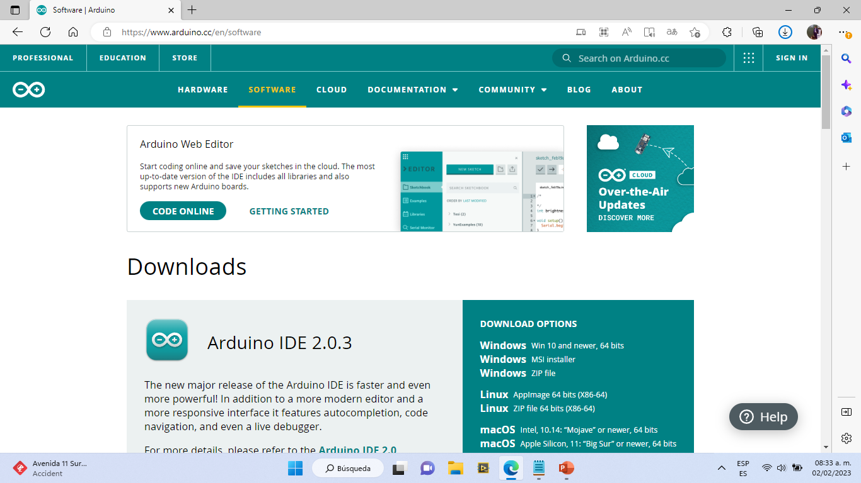
Paso 2 . Elegir la versión apropiada para mi sistema operativo
Facilitador: PhD Alfredo García Suárez

Slide 41
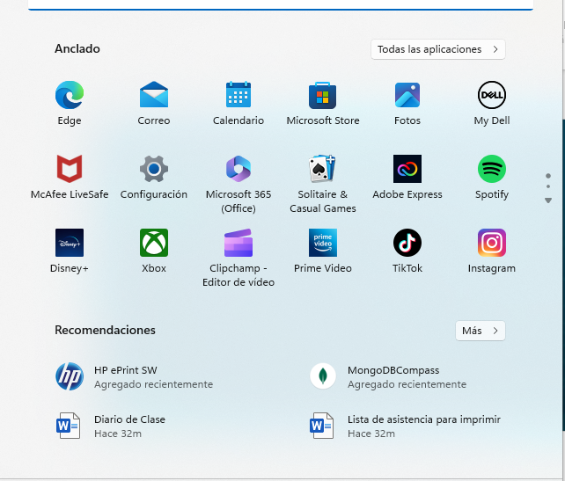
VERIFICAR FUNCIONAMIENTO DE ESP32
Arduino
Facilitador: PhD Alfredo García Suárez

Slide 42
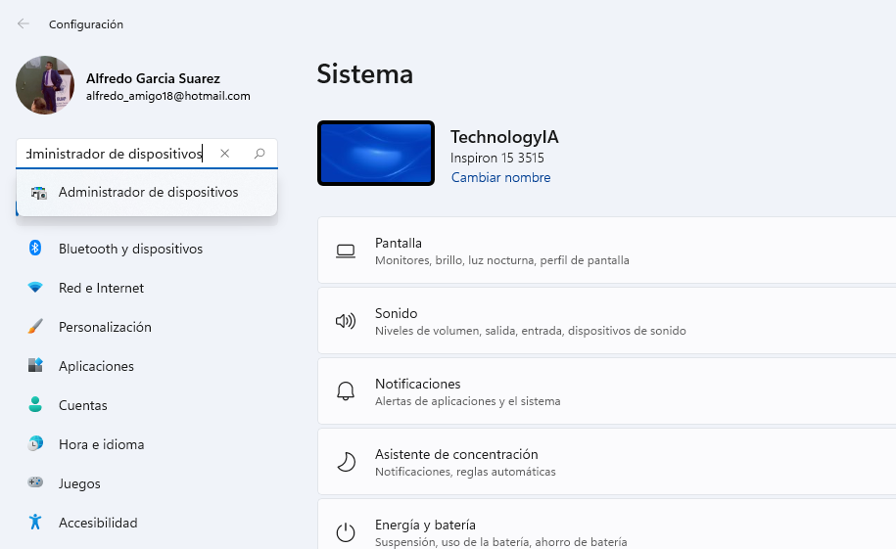
VERIFICAR FUNCIONAMIENTO DE ESP32
Arduino
Facilitador: PhD Alfredo García Suárez

Slide 43
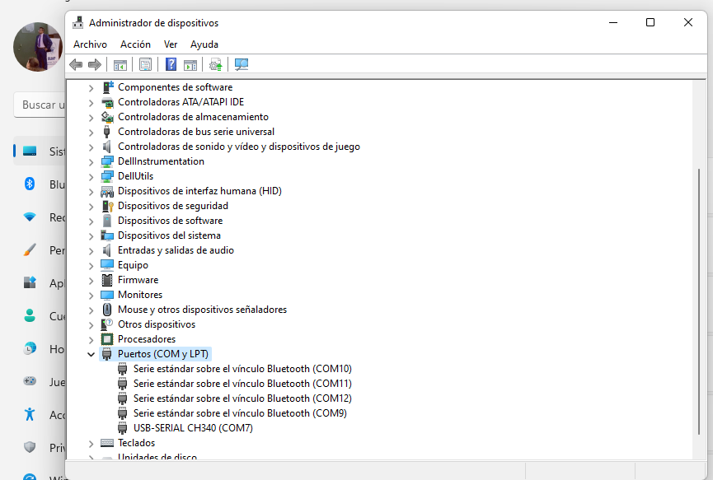
VERIFICAR FUNCIONAMIENTO DE ESP32 Arduino
Facilitador: PhD Alfredo García Suárez

Slide 44
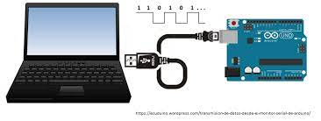

ENTORNO DE PROGRAMACIÓN
Arduino-Python
Facilitador: PhD Alfredo García Suárez

Slide 45
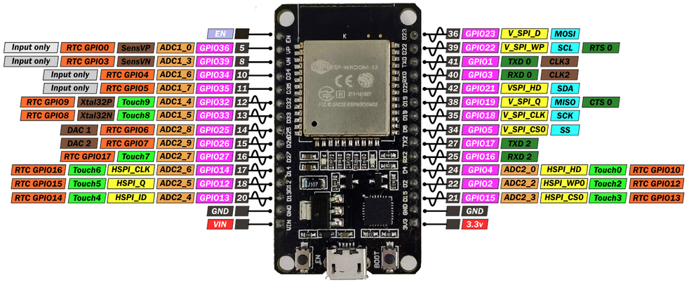
DISPOSITIVOS FÍSICOS
ESP32
Facilitador: PhD Alfredo García Suárez

Slide 46
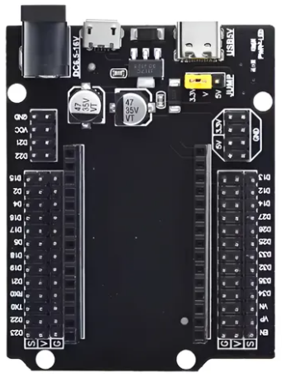
DISPOSITIVOS FÍSICOS
SHIELD ESP32
Facilitador: PhD Alfredo García Suárez

Slide 47
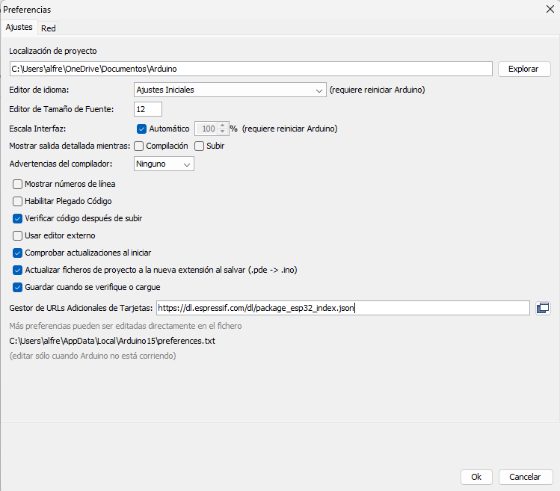
Conectividad
ESP32
Instalar el soporte para la placa ESP32
1. Abre el Arduino IDE.
2. Ve a Archivo > Preferencias.
3. En la ventana de preferencias, busca el campo "URLs adicionales para gestores de placas" y agrega la siguiente URL:
https://dl.espressif.com/dl/package_esp32_index.json
4. Haz clic en Ok.
Facilitador: PhD Alfredo García Suárez

Slide 48
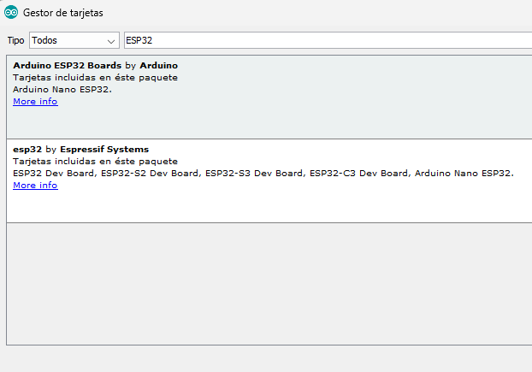
Conectividad
ESP32
Instalar las placas ESP32
1. Ve a Herramientas > Placa > Gestor de placas.
2. En el campo de búsqueda, escribe ESP32.
3. Verás "esp32 by Espressif Systems". Haz clic en Instalar.
Este proceso descargará e instalará los archivos necesarios para trabajar con las tarjetas ESP32.
Facilitador: PhD Alfredo García Suárez

Slide 49
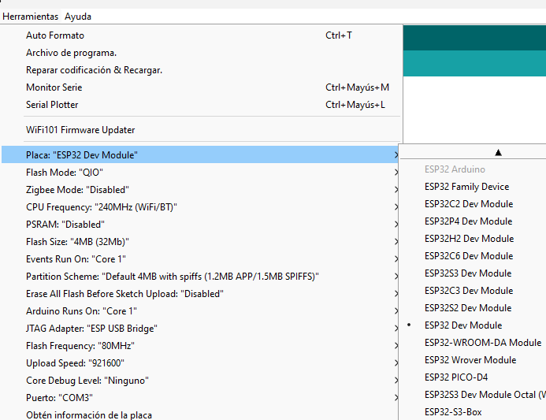
Conectividad
ESP32
Seleccionar la tarjeta ESP32
1. Una vez que se haya instalado correctamente el soporte para ESP32, ve a Herramientas > Placa y selecciona el modelo de ESP32 que estás utilizando. Algunas opciones comunes son:
ESP32 Dev Module (si tienes un módulo genérico).
ESP32 Wemos D1 R32 (si tienes una placa de Wemos).
ESP32-DevKitC (si tienes un modelo DevKit de ESP32).
Facilitador: PhD Alfredo García Suárez

Slide 50
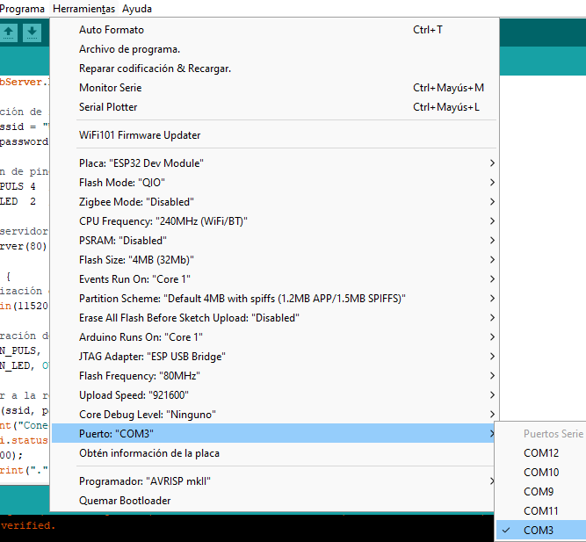
Conectividad
ESP32
Seleccionar el puerto COM
1. Ve a Herramientas > Puerto y selecciona el puerto al que está conectada la tarjeta ESP32.
Si no ves el puerto de la tarjeta, asegúrate de que los drivers de la tarjeta ESP32 estén correctamente instalados.
5. Cargar un sketch
Facilitador: PhD Alfredo García Suárez

Slide 51
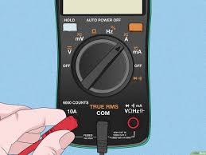
HARDWARE
Multímetro
Facilitador: PhD Alfredo García Suárez

Slide 52
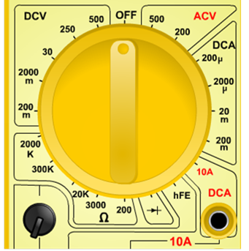
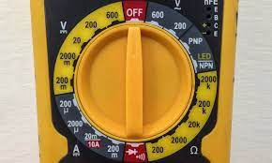
HARDWARE
Multímetro
Facilitador: PhD Alfredo García Suárez

Slide 53
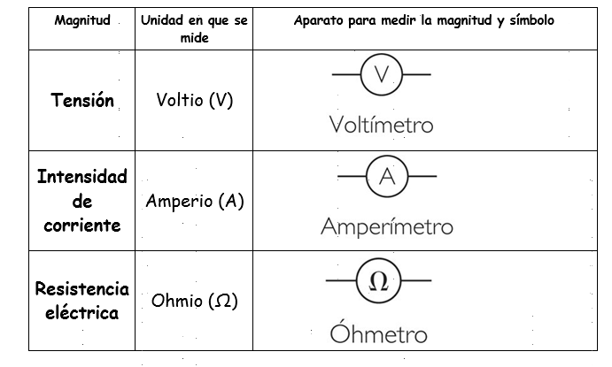
HARDWARE
Multímetro
Facilitador: PhD Alfredo García Suárez

Slide 54
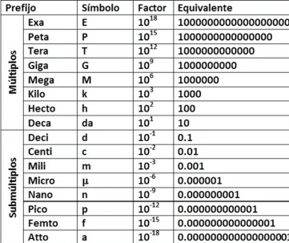
HARDWARE
Multímetro
Facilitador: PhD Alfredo García Suárez

Slide 55
SOFTWARE-HARWDWARE
Proyecto 1: SEMÁFORO INTELIGENTE
Descripción
El proyecto del semáforo realiza su funcionamiento por medio de 3 salidas digitales empleando voltaje DC para el control y para la activación de los LEDS
Materiales
1 placa protoboard
Cables macho-macho y macho-hembra
1 ESP32 con cable
3 LEDS (verde, amarillo y rojo de preferencia)
Facilitador: PhD Alfredo García Suárez

Slide 56
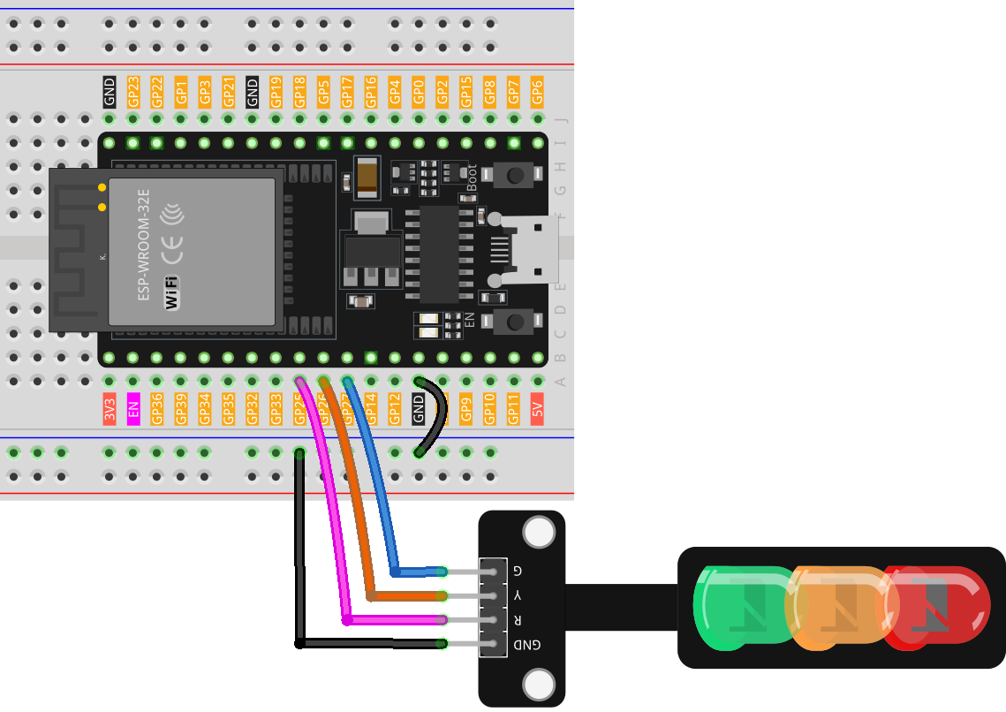
SOFTWARE-HARWDWARE
Proyecto 1: SEMÁFORO INTELIGENTE
Facilitador: PhD Alfredo García Suárez

